Slide 1
Русский язык
6
класс
Как сказать
о точном количестве предметов?
Составные числительные.

Slide 2
Сегодня на уроке
- проверим выполнение упражнения 16;
- узнаете происхождение числительного сорок;
- повторим разряды числительных;
- изучим разряды числительных по составу;
- узнаем, как склоняются составные числительные;
- выполним упражнения.

Slide 3
Проверим упражнение 16 (стр. 84)
Прочитайте и запишите текст. Числительные пишите словами.
Слива живёт в среднем от пятнадцати до шестидесяти лет. Вишня плодоносит всего пятнадцать или шестнадцать лет. Рябине дано прожить восемьдесят лет. При хорошем уходе виноградный куст живёт от пятидесяти до шестидесяти лет. Дикая яблоня или груша могут давать урожай в двести или триста лет.

Slide 5
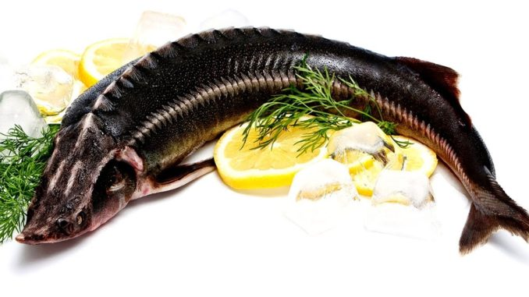

Slide 6
!!! Имена числительные (son) называют количество предметов или порядок при счёте.
Они отвечают на вопросы сколько? (qancha? necha? nechta?) или который? (nechanchi?)

Slide 8
Как изменяется числительное один?

Slide 9
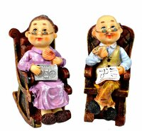
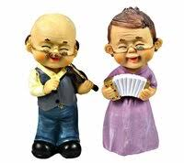
Вспомните! Два? Две?

Slide 10
Разряды имён числительных
количественные
порядковые

Slide 12
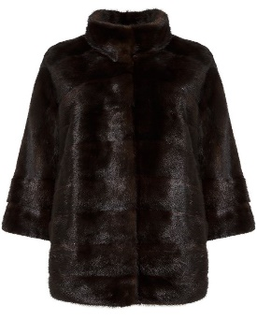
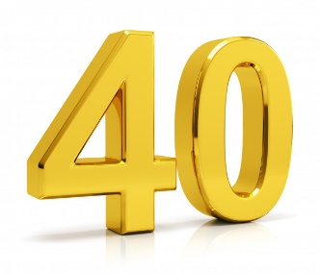
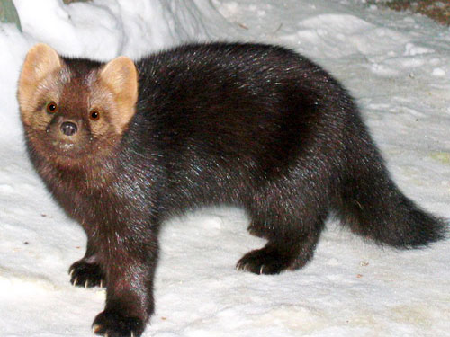
Упражнение 18
Прочитайте текст. Обратите внимание на выделенные слова. Какие окончания они имеют?
Слово сорок совсем не похоже на остальные числительные. История этого слова удивительна. Для одной шубы нужно было четыре десятка шкурок соболя.

Slide 13
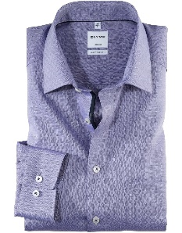
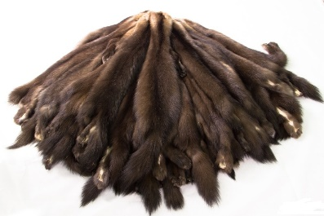
Упражнение 18
Связка в сорок шкурок стала единицей меры, торговли. Связку из сорока шкурок заворачивали в ткань. А ткань эту называли «сорок». Из такой ткани шили рубашки. Вы знаете, что рубашку ещё называют «сорочка». Вот и привыкли торговцы говорить о сорока шкурках словом сорок.

Slide 14
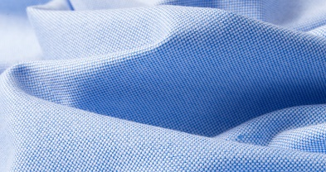
Упражнение 18
Правда, непонятно, зачем нужно заворачивать меха в ткань. Их можно просто связать верёвочкой. Многие учёные говорят, что слово сорок – пришло из тюркских языков. Уж очень оно похоже на узбекское qirq!

Slide 15
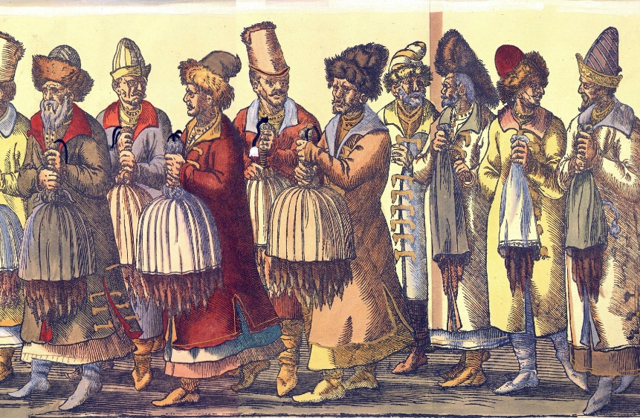
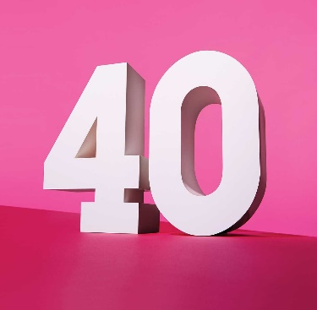

Slide 16
Склонение числительных 40, 90, 100

Slide 17
Упражнение 19
Запишите предложения. Числа пишите словами.
Кто в 20 лет не здоров, в 30 лет не умён, а в 40 не богат, тому век таким не бывать. Дедушке исполнилось 90 лет. Добрый пример лучше 100 слов. Первый снег выпадает за 40 дней до зимы. 100 голов – 100 умов.

Slide 18
Упражнение 19
Запишите предложения. Числа пишите словами.
Кто в двадцать лет не здоров, в тридцать лет не умён, а в сорок не богат, тому век таким не бывать. Дедушке исполнилось девяносто лет. Добрый пример лучше ста слов. Первый снег выпадает за сорок дней до зимы. Сто голов – сто умов.

Slide 19
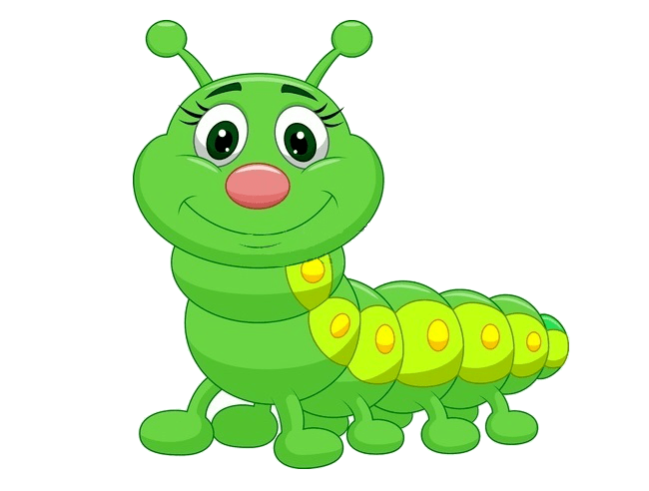
Упражнение 20
Прочитайте стихотворение А.Парчинской «Сороконожка». Сколько ног у сороконожки? Сколько пар обуви ей нужно? Сколько ножек она обула? Сколько ножек осталось без обуви?
В магазин сороконожка
Покупать пришла сапожки.
Осмотрела весь товар:
- Мне бы с пряжкой. Двадцать пар.

Slide 20
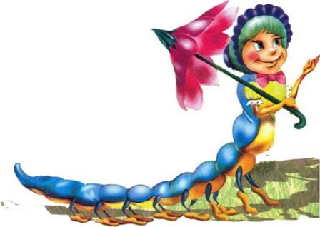
Упражнение 20
Прочитайте стихотворение А.Парчинской «Сороконожка». Сколько ног у сороконожки? Сколько пар обуви ей нужно? Сколько ножек она обула? Сколько ножек осталось без обуви?
Продавец-паук в ответ:
- И без пряжек столько нет.
В магазине всех сапог
Только на шестнадцать ног.
Для семнадцатой и далее –
Мой совет – купить сандалии.

Slide 21
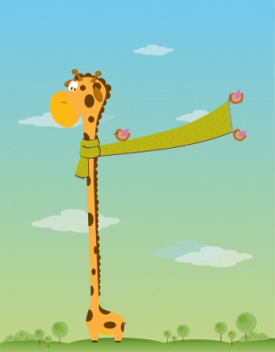
Упражнение 21
Прочитайте стихотворение. Сколько в нём числительных?
Приобрёл я для жирафа
Тридцать три огромных шарфа,
Чтоб он горло завязал,
Чтоб в мороз не замерзал.
А жираф сказал: «Смотри!
Ещё нужны мне тридцать три».

Slide 22
Упражнение 22
Прочитайте текст. Выделенные предложения запишите в тетрадь.
Овца и собака живут в среднем 15 лет. Лошадь и свинья могут прожить 25 лет. Корова живёт обычно 30 лет. Золотая рыбка доживает до 33 лет. Гусь живёт 40 лет. Предельный возраст китов – 50 лет, а слонов – 70 лет. Среди птиц самый долговечный попугай, доживает он до 140 лет. Дольше всех живёт черепаха – 300 лет.

Slide 23
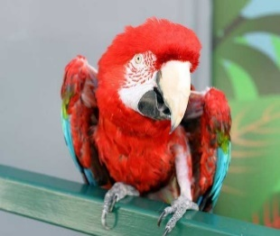
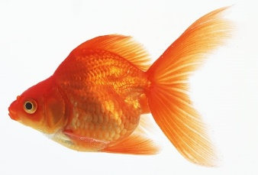
Упражнение 22
Прочитайте текст. Выделенные предложения запишите в тетрадь.
Лошадь и свинья могут прожить двадцать пять лет. Золотая рыбка доживает до тридцати трёх лет. Среди птиц самый долговечный попугай, доживает он до ста сорока лет.

Slide 24
Склонение сложных числительных

Slide 25
Как изменяются составные числительные
И.п.
Р.п.
Д.п.
В.п.
Т.п.
П.п.

Slide 26
Склонение составных числительных
!!! У составных числительных (tarkibli son) изменяются все слова, из которых они состоят.

Slide 27
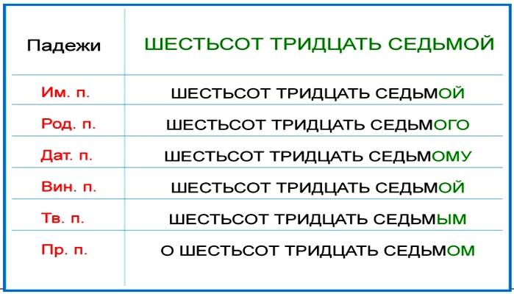

Slide 28
Упражнение 23
Распределите числительные по группам: простые, сложные и составные. Числительные пишите словами.
Образец: простые – пять, шесть…
329, 78, 12, 5, 70, 9, 45, 386, 4, 10, 19, 30, 23,7, 2, 50, 40.
Простые: 12, 5, 9, 4, 10,19, 30, 7, 2, 40.
Сложные: 70, 50.
Составные: 329, 78, 45, 386, 23.

Slide 29
Число простых числительных не столь велико, чтобы нельзя было всех их запомнить. К ним относятся числительные с одним корнем: от 0 до 20, 30, 40, 100, тысяча, миллион, миллиард и т.п.

Slide 30
Задание для самостоятельного выполнения
Выполнить упражнение 24 на странице 86-87.
Прочитайте стихотворение из упражнения 25, найдите числительные.

Slide 31
Русский язык
6
класс
Как сказать
о приблизительном количестве предметов?

Slide 32
Сегодня на уроке
продолжим работу по теме «Имя числительное»;
проверим выполнение упражнений;
узнаем о динозаврах и тираннозаврах;
научимся говорить о приблизительном количестве предметов;
совершим небольшую экскурсию по Самарканду.

Slide 33
Проверим упражнение 24
Прочитайте и решите две шуточные задачи Г.Остера. Придумайте сами весёлые задачи о сказочных животных.
В поисках Царевны-лягушки Иван-царевич обошёл 4 болота. На каждом болоте было по 357 кочек, а на каждой кочке сидело по 9 лягушек. Сколько лягушек увидел Иван-царевич в поисках своей невесты?
4 х 357 = 357 х 9 =
Триста пятьдесят семь

Slide 34
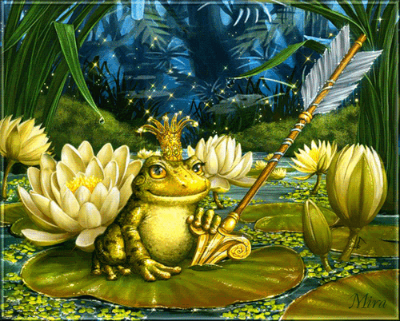
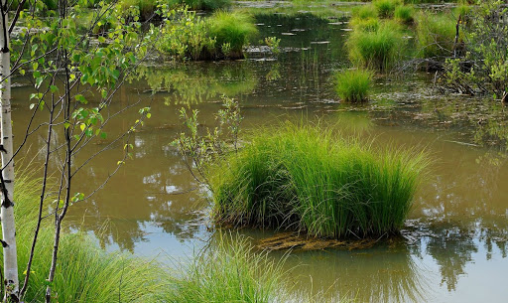
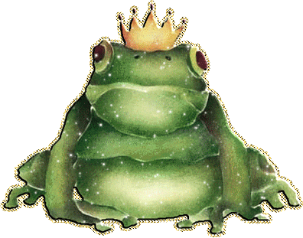

Slide 35
Проверим упражнение 24
Прочитайте и решите две шуточные задачи Г.Остера. Придумайте сами весёлые задачи о сказочных животных.
На завтрак динозавр съел 2 тонны травы. На обед он съел 4 тонны, а на ужин его самого съел тираннозавр. Сколько весил динозавр с утра, если известно, что после ужина тираннозавр поправился на 23 тонны?
двадцать три
Тонна = 1000 кг

Slide 36
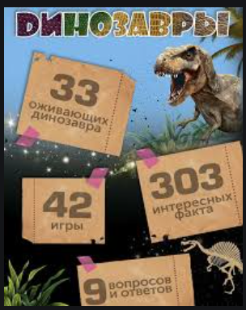
Динозавры
Динозавры (от греч. dinosauria, deinos — «страшный» и saurus — «ящерица») жили в мезозойскую эру, которая делится на три периода: триасовый, юрский и меловой. За всю историю изучения останков древних ящеров палеонтологам удалось описать свыше 500 различных видов этих пресмыкающихся.

Slide 37
Тираннозавр
Научное название: Tyrannosaurus
Рост: 3,7 – 6,1 м
Масса: 4 500 – 14 000 кг
Скорость: 27 км/ч
Продолжительность жизни: 30 лет
Период появления окаменелостей: Меловой период

Slide 38
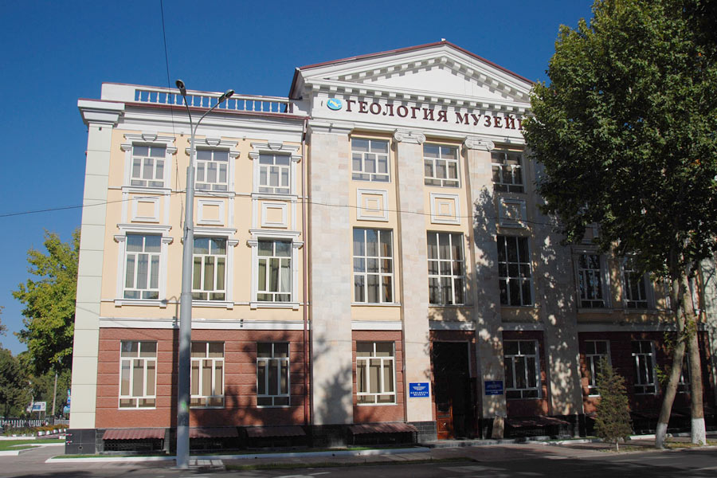
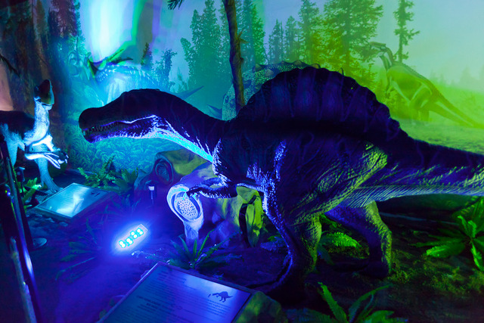
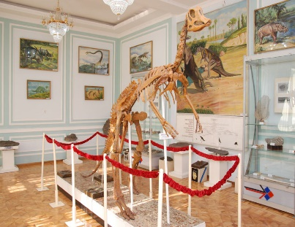
В районе пещеры Бой-Булок в Сурхандарьинской области Узбекистана геологи из России, Франции и Швейцарии обнаружили следы динозавров.

Slide 39
Упражнение 25
В школу шли до перекрестка
Девяносто три подростка.
Тридцать восемь дошколят
В ясли шли и в детский сад.
Двадцать бабушек вставали,
Всем жильцам носки вязали.
Шли гулять в аллеях сквера
Три седых пенсионера.
Знал я невысокий дом
В переулке за углом.
Здесь когда-то проживало
Триста тридцать три жильца.
На работу шли, бывало,
Восемьдесят два отца.
Уходили по делам
Девяносто восемь мам.
Замечательный был дом!
Дружно люди жили в нем.

Slide 40
Как сказать о приблизительном количестве предметов?
Употребление количественных числительных с предлогами около, до,
словами приблизительно, более, менее, свыше.

Slide 41
Интервью Анвара в Самарканде
- Сколько лет древнему Самарканду?
- Городу приблизительно две тысячи семьсот лет.
- Давно ли построили эти здания на площади Регистан?
- Старейшему медресе Улугбека почти шестьсот лет. Медресе Шердор и Тилля-Кари появились менее четырёхсот лет назад.
- Как давно Регистан включили в Список Всемирного наследия ЮНЕСКО?
- Более пятнадцати лет назад.

Slide 42
Самарканд
Площадь Регистан
Медресе Улугбека

Slide 43
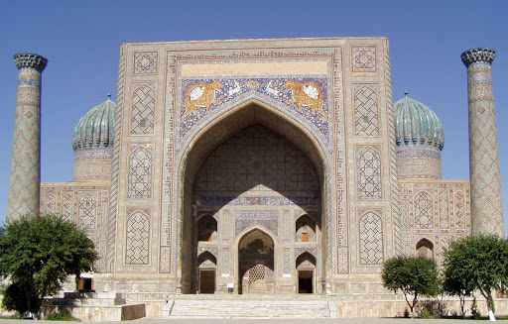
Самарканд
Медресе Шердор
Медресе Тилля-Кари

Slide 44
Упражнение 1
Научитесь называть неточное, приблизительное количество.
Живёт в городе почти два дня (19 лет, 12 месяцев).
Ждал около пяти часов (6 месяцев, 20 дней).
Хранится до шести лет (15 суток, 30 дней, 8 месяцев).
Работает более восьми месяцев (20 минут, 7 недель).
Занимался более двух лет (3 недели, 4 часа).

Slide 45
Упражнение 1
Научитесь называть неточное, приблизительное количество.
Живёт в городе почти два дня, почти девятнадцать лет, почти двенадцать месяцев.
Ждал около пяти часов, около шести месяцев, около двадцати дней.
Хранится до шести лет, до пятнадцати суток, до тридцати дней, до восьми месяцев.
Работает более восьми месяцев, более двадцати минут, более семи недель.
Занимался менее двух лет, менее трёх недель, менее четырёх часов.

Slide 46
Запомните !
Почти десять лет
Примерно десять дней
Приблизительно десять часов
Около десяти минут
Более (менее) десяти часов
Свыше десяти месяцев

Slide 47
Запомните!
!!! Если вы говорите о неточном, приблизительном (taxminiy) количестве предметов, глагол прошедшего времени стоит в среднем роде.

Slide 48
Упражнение 2
Дополните правильно предложения.
Недалеко от здания… приблизительно 10 деревьев. У входа в театр … более двадцати ребят. Возле нашей школы … свыше 30 кустов роз. Около музея … не менее 15 посетителей. Возле телефона … примерно 20 ключей.
Слова для справок: стояло, росло, находилось, расцвело, лежало.

Slide 49
Проверим упражнение 2
Дополните правильно предложения
Недалеко от здания росло приблизительно десять деревьев. У входа в театр стояло более двадцати ребят. Возле нашей школы расцвело свыше тридцати кустов роз. Около музея находилось не менее пятнадцати посетителей. Возле телефона лежало примерно двадцать ключей.

Slide 50
Упражнение 3
Прочитайте диалог. Побеседуйте с одноклассниками о путешествиях.
- Сколько ребят поедут на экскурсию в Хиву?
- Точно не знаю. Наверное, четырнадцать-пятнадцать.
- А сколько мест в нашем автобусе?
- По-моему, мест двадцать.
- Уточни, сколько мест в автобусе. Нужно позвать ещё примерно пять ребят.

Slide 51
Упражнение 4
Укажите вместо точного количества приблизительное. Используйте различные варианты.
Образец: триста человек – человек триста, примерно триста человек, более трёхсот человек, до трёхсот человек.
Двадцать ребят, пятьдесят туристов, сто книг, десять помещений, пять веков назад, двести посетителей, пятнадцать научных работников.

Slide 52
Упражнение 4
Укажите вместо точного количества приблизительное. Используйте различные варианты.
Двадцать ребят – ребят двадцать, примерно двадцать ребят, более двадцати ребят, до двадцати ребят;
Пятьдесят туристов – туристов пятьдесят, примерно пятьдесят туристов, более пятидесяти туристов, менее пятидесяти туристов, свыше пятидесяти туристов.

Slide 53
Упражнение 4
Укажите вместо точного количества приблизительное. Используйте различные варианты.
Сто книг – книг сто, примерно сто книг, более ста книг, менее ста книг, свыше ста книг, приблизительно сто книг;
десять помещений – помещений десять, до десяти помещений, примерно десять помещений, более десяти помещений, менее десяти помещений, свыше десяти помещений;

Slide 54
Упражнение 4
Укажите вместо точного количества приблизительное. Используйте различные варианты.
пять веков назад – веков пять назад, примерно пять веков назад, до пяти веков назад, более пяти веков назад, менее пяти веков назад, свыше пяти веков назад;
двести посетителей – посетителей двести, , до двухсот посетителей, примерно двести посетителей, более двухсот посетителей, не менее двухсот посетителей;

Slide 55
Упражнение 4
Укажите вместо точного количества приблизительное. Используйте различные варианты.
пятнадцать научных работников – до пятнадцати научных работников, примерно пятнадцать научных работников, приблизительно пятнадцать научных работников, свыше пятнадцати научных работников, более пятнадцати научных работников, менее пятнадцати научных работников.

Slide 56
Упражнение 5
50 кирпичей, 80 ваз, 120 комнат, 40 витрин, 18 процентов, 25 градусов, 45 лет, 10 месяцев, 140 дней, 200 предметов.
Примерно пятьдесят кирпичей, до восьмидесяти ваз, свыше ста двадцати комнат, около сорока витрин, приблизительно восемнадцать процентов, градусов двадцать пять, менее сорока пяти лет, более десяти месяцев, до ста сорока дней, не менее двухсот предметов.

Slide 57
Выполните самостоятельно
Упражнения 6, 7 на странице 90.
Прочитайте рубрику «С русским языком вокруг света».

